Slide 1
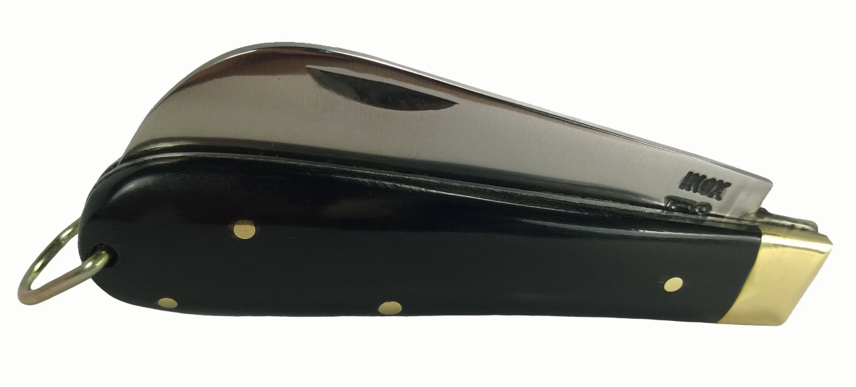
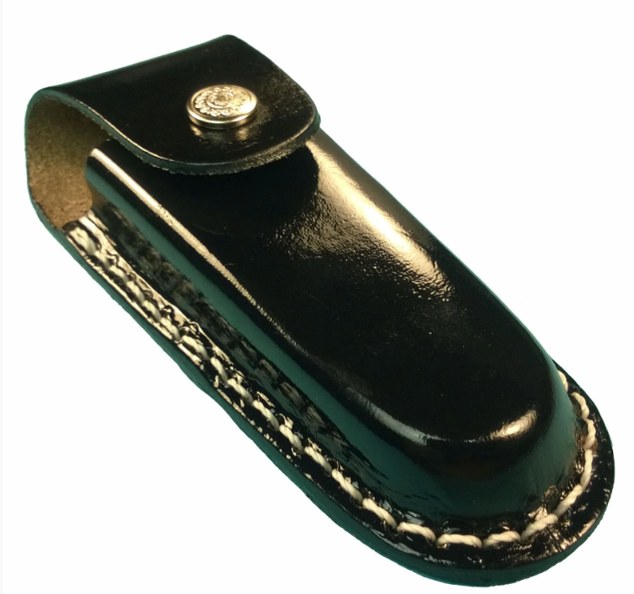
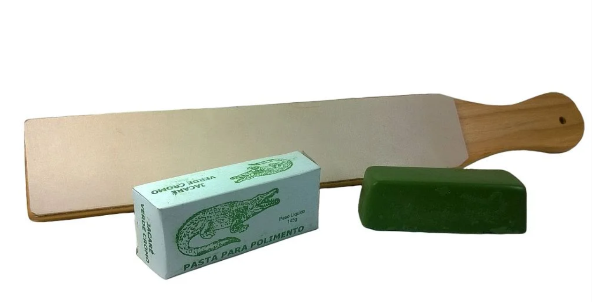
UNIVESP
PROJETO INTEGRADOR II (PJI240) • CANIVETE DA ROÇA
Critério UNIVESP: Identificação do Grupo e Projeto | Slide 01/12
PROJETO INTEGRADOR EM COMPUTAÇÃO II (PJI240)
Desenvolvimento de E-commerce Escalável em Nuvem com Processamento Automatizado de Pagamentos via Pix
Plataforma web proprietária de comércio eletrônico, responsiva, acessível (WCAG 2.1 AA) e com custo fixo de infraestrutura zero (R$ 0,00), concebida para emancipar pequenos negócios artesanais da dependência exclusiva de marketplaces.
IDENTIDADE RÚSTICA PREMIUM
Canivete da Roça — Cutelaria Artesanal
• Canivetes Campeiros em Aço Inox/Carbono
• Bainhas em Soleta de Couro Bovino Legítimo
• Strops Dupla Face e Pastas de Polimento
• Kits Completos de Afiação de Precisão
Stack Tecnológica Custo R$ 0,00:
HTML5 • CSS3 • Vanilla JS • Node.js • Express • PostgreSQL (Supabase) • Motor Pix Bacen/EMV • Melhor Envio API v2 • Nodemailer
Comunidade Externa Parceira
Canivete da Roça (Sertãozinho – SP)
Proprietário: Fernando Gonçalves
Orientação e Regional UNIVESP
Prof. Francisco Leitão de Oliveira Neto
DRP 10 (Sertãozinho, Rib. Preto, Pitangueiras, Colina)
Cursos do Grupo (Eixo de Computação — 2026)
Engenharia da Computação • Ciência de Dados • Tecnologia da Informação
Eixo de Computação (DRP 10 — Sertãozinho, Ribeirão Preto, Pitangueiras e Colina) • Orientador: Prof. Francisco Leitão de Oliveira Neto • Tempo sugerido: ~30 seg
Notes:
Olá a todos! Somos alunos do Eixo de Computação da UNIVESP, pertencentes à Regional DRP 10 — polos de Colina, Pitangueiras, Ribeirão Preto e Sertãozinho, sob orientação do professor Francisco Leitão de Oliveira Neto. Apresentamos o nosso Projeto Integrador em Computação II, intitulado: Desenvolvimento de E-commerce Escalável em Nuvem com Processamento Automatizado de Pagamentos via Pix, desenvolvido em parceria com a comunidade externa Canivete da Roça.

Slide 2
UNIVESP
PROJETO INTEGRADOR II (PJI240) • CANIVETE DA ROÇA
Critério UNIVESP: Identificação do Grupo | Slide 02/12
01 • IDENTIFICAÇÃO DO GRUPO
Integrantes da Equipe e Divisão de Papéis Técnicos
Organização ágil com quadro Kanban (Trello) e governança de código em Monorepo (GitHub)
Acessibilidade WCAG 2.1 AA
Backend & Integrações
Liderança, Docs & Vídeo
Infra Serverless & Deploy
Carlos Vinicius de O. Santos
RA: 24201757
Conformidade WCAG 2.1 AA, navegação por teclado (TAB/Skip Links), foco visível e suporte ARIA.
Felipe Gabriel Marcelino
RA: 25205388
API RESTful Node.js/Express, Motor Pix nativo Bacen/EMV (CRC16), Melhor Envio v2 e Nodemailer.
Felipe Gardenghi Gonçalves
RA: 24214497
Coordenação geral da equipe, controle GitHub, relatórios técnico-científicos e vídeo final.
João Paulo Souza Martins
RA: 24220210
Configuração serverless na Vercel (vercel.json e api/index.js), variáveis de ambiente e produção.
Banco de Dados & Storage
QA & Testes E2E
Frontend & Painel Admin
Tutoria Acadêmica
Lucas de Carvalho
RA: 24223366
Modelagem relacional PostgreSQL no Supabase (schema.sql, seed.sql) e bucket Supabase Storage.
Marina Berardi Barioni
RA: 24210281
Testes funcionais de ponta a ponta (CT01–CT06), validação de estoque de kits, TTL Pix e mobile.
Sidney Nunes Ferreira
RA: 2013327
Interfaces em HTML5, CSS3 e Vanilla JS: vitrine dinâmica, carrinho, Guest Checkout e Admin.
Orientação & Polos DRP 10
UNIVESP — 2026
Orientador: Prof. Francisco Leitão de Oliveira Neto | Polos: Sertãozinho, Rib. Preto, Pitangueiras, Colina.
Eixo de Computação (DRP 10 — Sertãozinho, Ribeirão Preto, Pitangueiras e Colina) • Orientador: Prof. Francisco Leitão de Oliveira Neto • Tempo sugerido: ~35 seg
Notes:
Nosso grupo é composto por sete integrantes dos cursos de Ciência de Dados, Engenharia da Computação e Tecnologia da Informação. Para garantir agilidade e qualidade técnica, organizamos o trabalho em frentes especializadas utilizando GitHub e Kanban no Trello: Carlos Vinicius atuou na acessibilidade WCAG 2.1 AA; Felipe Gabriel desenvolveu o backend Node.js, motor Pix e integrações; eu, Felipe Gardenghi, atuei na liderança, documentação, versionamento e vídeo; João Paulo realizou o deploy serverless na Vercel; Lucas de Carvalho modelou o banco PostgreSQL e o Supabase Storage; Marina Barioni conduziu os testes funcionais de ponta a ponta; e Sidney Ferreira desenvolveu todo o frontend e o painel administrativo.

Slide 3
UNIVESP
PROJETO INTEGRADOR II (PJI240) • CANIVETE DA ROÇA
Critério UNIVESP: Apresentação do Problema | Slide 03/12
02 • DIAGNÓSTICO DA COMUNIDADE EXTERNA
A Microempresa Canivete da Roça e os Gargalos dos Marketplaces
Dependência exclusiva de plataformas intermediárias (Mercado Livre e Shopee) comprometia a sustentabilidade do negócio
GARGALO FINANCEIRO
GARGALO COMERCIAL
GARGALO OPERACIONAL
1. Perda Severa de Margem (16%–20%)
• Tarifas transacionais e comissões onerosas retêm de 16% a 20% do valor bruto de cada venda.
• Corrói o lucro líquido de produtos artesanais que demandam aço nobre, couro legítimo e mão de obra especializada.
2. Ausência de Canal Direto
• Os marketplaces bloqueiam o acesso à base de contatos dos compradores.
• Impede pós-venda estruturado, orientações de conservação/afiação, programas de fidelidade e fortalecimento da marca própria.
3. Rigidez em Fretes e Kits
• Cotação manual de fretes multicanal.
• Dificuldade crítica em sincronizar o saldo físico entre peças vendidas avulsas (Strop, Pasta, Canivete) e agrupadas em Kits Promocionais.
Linha de Produtos da Comunidade Parceira (Sertãozinho – SP)
• Canivete Campeiro Aço Inox Cabo em Chifre (R$ 139,90) • Bainha em Couro Bovino Legítimo (R$ 49,90) • Strop de Couro Dupla Face (R$ 79,90)
• Pasta de Polimento Verde Jacaré Óxido de Cromo (R$ 34,90) • Kit Completo de Afiação Strop + Pasta Verde (R$ 229,90)
Eixo de Computação (DRP 10 — Sertãozinho, Ribeirão Preto, Pitangueiras e Colina) • Orientador: Prof. Francisco Leitão de Oliveira Neto • Tempo sugerido: ~40 seg
Notes:
A comunidade externa atendida é a microempresa Canivete da Roça, de Sertãozinho, São Paulo, gerida pelo senhor Fernando Gonçalves e especializada em cutelaria tradicional e afiação. No diagnóstico inicial, identificamos que a empresa operava exclusivamente via marketplaces como Mercado Livre e Shopee, sofrendo com três gargalos: perda de 16% a 20% do faturamento bruto em comissões; bloqueio do relacionamento direto com o cliente final; e dificuldade de controlar o estoque simultâneo entre peças vendidas avulsas e montadas em kits promocionais.

Slide 4
UNIVESP
PROJETO INTEGRADOR II (PJI240) • CANIVETE DA ROÇA
Critério UNIVESP: Problema e Tema Norteador | Slide 04/12
03 • QUESTÃO NORTEADORA & CURRÍCULO
Problema de Pesquisa e Relação com o Tema Norteador da UNIVESP
Convergência interdisciplinar do Eixo de Computação aplicada a uma dor real da comunidade
🎯 Problema de Pesquisa Proposto
“Como projetar, desenvolver e implantar uma plataforma própria de comércio eletrônico, com custo fixo de infraestrutura nulo (R$ 0,00) e arquitetura modular em nuvem, capaz de mitigar a dependência operacional de marketplaces intermediários, integrando catálogo comercial, cotação logística dinâmica e liquidação automatizada de pagamentos instantâneos via Pix para um pequeno empreendimento de cutelaria?”
📚 Disciplinas da UNIVESP Aplicadas na Solução
1. Engenharia de Software: Design Thinking, requisitos (RN01–RN07), máquina de estados do pedido, Kanban no Trello, Git/GitHub e testes E2E.
2. Bancos de Dados: Modelagem DER em 3ª Forma Normal (3FN), scripts DDL (schema.sql), DML (seed.sql) e PostgreSQL no Supabase.
3. Desenvolvimento Web: HTML5 semântico, CSS3 responsivo, JavaScript Vanilla (Fetch API) e API RESTful em Node.js + Express.
4. Redes e Sistemas Distribuídos: Protocolo HTTP/HTTPS, JSON, CORS, mensageria SMTP (Nodemailer) e computação serverless (Vercel).
5. Acessibilidade Digital e IHC: Design centrado no usuário, Guest Checkout sem atrito, navegação por teclado e atributos ARIA.
🏛️ Alinhamento ao Tema Norteador (PI2)
• Desenvolvimento de sistema web integrado a banco de dados relacional em nuvem;
• Utilização de framework backend RESTful e controle de versionamento Git;
• Implementação rigorosa de recursos de Acessibilidade Digital (WCAG 2.1 AA).
Eixo de Computação (DRP 10 — Sertãozinho, Ribeirão Preto, Pitangueiras e Colina) • Orientador: Prof. Francisco Leitão de Oliveira Neto • Tempo sugerido: ~35 seg
Notes:
Diante desse cenário, formulamos a nossa questão norteadora de pesquisa: Como projetar, desenvolver e implantar uma plataforma própria de e-commerce, com custo fixo de infraestrutura nulo de zero reais e arquitetura modular em nuvem, capaz de superar a dependência de marketplaces, integrando catálogo, frete dinâmico e pagamento instantâneo via Pix? Esse desafio conecta-se diretamente ao Tema Norteador do Projeto Integrador II da UNIVESP, articulando na prática cinco disciplinas fundamentais do nosso curso.

Slide 5
UNIVESP
PROJETO INTEGRADOR II (PJI240) • CANIVETE DA ROÇA
Critério UNIVESP: Metodologia e Conhecimentos | Slide 05/12
04 • METODOLOGIA CIENTÍFICA
Ciclo Metodológico do Design Thinking Aplicado ao Projeto
Abordagem centrada no ser humano dividida nas três fases preconizadas pela UNIVESP
ETAPA 1 • EMPATIA
ETAPA 2 • IDEAÇÃO
ETAPA 3 • EXECUÇÃO
1. Ouvir e Interpretar
• Imersão direta junto ao gestor da Canivete da Roça em Sertãozinho/SP.
• Entrevistas semiestruturadas e análise dos fluxos de venda no Mercado Livre e Shopee.
• Levantamento das dimensões físicas (altura, largura, comprimento e peso em gramas) de cada item para cálculo logístico.
• Identificação da barreira de senhas no e-commerce tradicional.
2. Criar e Prototipar
• Definição da Arquitetura Custo Fixo R$ 0,00 (Supabase + Vercel + Nodemailer).
• Concepção do Guest Checkout (compra sem login obrigatório) para elevar a conversão.
• Modelagem das 6 tabelas relacionais.
• Algoritmo de Estoque Virtual de Kits:
Estoque(Kit) = min(Estoque Item 1, Item 2, ...)
• Prototipagem da estética Rústica Premium.
3. Implementar e Testar
• Codificação colaborativa em monorepo (frontend/, backend/, database/, api/).
• Construção do motor próprio de Pix no padrão oficial Bacen/BR Code (CRC16).
• Integração da API v2 do Melhor Envio.
• Execução da bateria de testes (CT01 a CT06) e homologação final com o proprietário.
Eixo de Computação (DRP 10 — Sertãozinho, Ribeirão Preto, Pitangueiras e Colina) • Orientador: Prof. Francisco Leitão de Oliveira Neto • Tempo sugerido: ~35 seg
Notes:
Para conduzir o desenvolvimento, aplicamos a metodologia do Design Thinking dividida em três grandes ciclos: na etapa Ouvir e Interpretar, realizamos entrevistas com o lojista em Sertãozinho e mapeamos seu catálogo e dificuldades logísticas. Na etapa Criar e Prototipar, desenhamos a arquitetura de custo zero, modelamos as seis tabelas relacionais e concebemos o modelo Guest Checkout sem obrigatoriedade de senha, além da regra matemática para o estoque virtual de kits. Por fim, na etapa Implementar e Testar, realizamos a codificação full stack, integramos o motor Pix e o Melhor Envio, fizemos o deploy na Vercel e homologamos o sistema junto ao proprietário.

Slide 6
UNIVESP
PROJETO INTEGRADOR II (PJI240) • CANIVETE DA ROÇA
Critério UNIVESP: Apresentação da Solução | Slide 06/12
05 • ENGENHARIA E ARQUITETURA
Arquitetura Desacoplada em Nuvem com Custo Fixo Zero (R$ 0,00)
Camada cliente leve, API RESTful serverless com fallback resiliente e banco PostgreSQL + Object Storage
1. NAVEGADOR DO CLIENTE
2. BACKEND RESTFUL
3. PERSISTÊNCIA EM NUVEM
Camada Cliente (Frontend)
• HTML5 Semântico + CSS3 + Vanilla JS:
Sem dependência de frameworks pesados, garantindo alta performance e manutenção simples.
• Acessibilidade WCAG 2.1 AA:
Skip links, navegação completa via TAB, foco visível (:focus-visible) e regiões aria-live.
• Single Page Experience:
Filtros dinâmicos de categoria via Fetch API sem recarregar a página.
Servidor & API (Node.js + Express)
• Hospedagem Serverless (Vercel):
Configurada via vercel.json e api/index.js com tempo de resposta < 250ms e custo R$ 0,00.
• Centralização das Regras de Negócio:
Cálculo de estoque de kits, emissão de Pix Bacen, cotação de frete e sessões seguras.
• Resiliência Dual-Mode (Fallback):
Conecta ao Supabase e, em caso de falha de rede externa, opera automaticamente com produtos.json e pedidos.json locais.
Dados & Mídia (Supabase Cloud)
• PostgreSQL Relacional (3FN):
6 tabelas: categorias, produtos, kit_itens, pedidos, pedido_itens e avise_me.
• Regra de Ouro de Mídias:
Imagens NÃO são salvas como BLOB no banco. Ficam no bucket público 'produtos' do Supabase Storage.
• O banco armazena apenas a URL pública HTTPS otimizada de cada foto.
Eixo de Computação (DRP 10 — Sertãozinho, Ribeirão Preto, Pitangueiras e Colina) • Orientador: Prof. Francisco Leitão de Oliveira Neto • Tempo sugerido: ~40 seg
Notes:
Neste slide apresentamos a arquitetura técnica desacoplada da nossa solução. No navegador do cliente, construímos o frontend com HTML5 semântico, CSS3 e JavaScript puro, garantindo carregamento imediato e acessibilidade WCAG 2.1 AA. Essa interface se comunica via API REST com nosso servidor Node.js e Express hospedado de forma serverless na Vercel. Na camada de persistência, utilizamos o PostgreSQL na nuvem do Supabase para os dados relacionais e o Supabase Storage para servir as fotos otimizadas via URL pública. Além disso, o backend conta com contingência Dual-Mode com fallback local em JSON.

Slide 7
UNIVESP
PROJETO INTEGRADOR II (PJI240) • CANIVETE DA ROÇA
Critério UNIVESP: Conhecimentos Desenvolvidos | Slide 07/12
06 • INTEGRAÇÕES CRÍTICAS AUTOMATIZADAS
Motor Próprio de Pagamento Pix (BACEN/EMV) e Frete Dinâmico
Substituição de sandboxes restritos por motor nativo aderente ao Banco Central e cotação Melhor Envio v2
AUTONOMIA FINANCEIRA • TAXA R$ 0,00
LOGÍSTICA MULTICANAL
⚡ Motor Nativo Próprio de Pix (backend/pix.js)
• Especificação Oficial BR Code / EMVCo (Bacen):
Montagem autônoma dos campos EMV: GUI (br.gov.bcb.pix), Chave Pix (canivetedarocaunivesp@gmail.com), Moeda (986 BRL), Valor total, Cidade (Sertãozinho) e txid único.
• Cálculo de Redundância Cíclica CRC16-CCITT:
Implementação bit a bit do polinômio 0x1021 no campo 6304, gerando string Copia e Cola e QR Code Base64 100% válidos em apps bancários.
• Reserva de Estoque e Expiração TTL de 30 Minutos:
Cronômetro regressivo no checkout; se não pago em 30 min, o pedido transiciona para Cancelado e devolve os itens ao estoque.
• Simulador Acadêmico Integrado:
Permite testar e demonstrar a aprovação instantânea durante a avaliação do PI2.
🚚 Cálculo de Frete em Tempo Real (backend/frete.js)
• Integração com a API RESTful v2 do Melhor Envio a partir do CEP de origem em Sertãozinho (14170-460).
• Soma o peso em gramas e calcula a cubagem do pacote no carrinho.
• Retorna prazos e preços reais dos Correios (PAC e SEDEX) e Jadlog (.Package e .Com), com fallback automático de contingência.
COMUNICAÇÃO PÓS-VENDA
📧 E-mails Transacionais Automáticos (backend/email.js)
• Integração via Nodemailer com SMTP Gmail oficial (até 500 envios gratuitos/dia).
• Disparo automático em dois momentos: (1) Criação do Pedido com resumo e código Pix; e (2) Confirmação de Pagamento Aprovado.
Eixo de Computação (DRP 10 — Sertãozinho, Ribeirão Preto, Pitangueiras e Colina) • Orientador: Prof. Francisco Leitão de Oliveira Neto • Tempo sugerido: ~45 seg
Notes:
Um grande destaque técnico do projeto foi a construção do nosso próprio motor nativo de pagamentos Pix em Node.js, seguindo estritamente a especificação oficial do Banco Central e EMVCo. Nosso módulo monta o payload BR Code com a chave Pix da loja, valor exato com frete, identificador único txid e calcula o polinômio CRC16-CCITT. Ele gera instantaneamente o QR Code em Base64 e o código Copia e Cola, iniciando um cronômetro de 30 minutos de validade. Em paralelo, integramos a API v2 do Melhor Envio para cotar Correios PAC, SEDEX e Jadlog em tempo real, além do disparo de e-mails com Nodemailer.

Slide 8
UNIVESP
PROJETO INTEGRADOR II (PJI240) • CANIVETE DA ROÇA
Critério UNIVESP: Apresentação da Solução | Slide 08/12
07 • FUNCIONALIDADES DA SOLUÇÃO
Experiência do Comprador (Guest Checkout) e Painel do Lojista
Fluxo comercial sem atritos aliado ao controle administrativo completo de estoque e pedidos
CATÁLOGO DINÂMICO
ZERO ATRITO
INCLUSÃO DIGITAL
GESTÃO DO LOJISTA
1. Vitrine & 'Avise-me'
• Grade responsiva com busca e filtro instantâneo por categorias (Canivetes, Bainhas, Strops, Polimento e Kits).
• Quando estoque <= 0, bloqueia compra e exibe captura de contato na tabela avise_me.
2. Guest Checkout
• Compra rápida em etapa única sem exigir cadastro de senha (reduz abandono de carrinho).
• Coleta apenas dados essenciais de entrega/nota e permite rastrear pedido por Código ou CPF.
3. Acessibilidade AA
• Conformidade plena com WCAG 2.1 Nível AA.
• Atalhos de salto (Skip Links), indicadores de foco visível, alto contraste cromático e suporte a leitores de tela.
4. Painel Admin
• Área restrita protegida por sessão HTTP-Only.
• Cadastro e edição de produtos e kits, ajuste de estoque, aprovação de pedidos e inserção de código de rastreio.
Ciclo de Vida do Pedido (Máquina de Estados)
1. Carrinho (Novo) ➔ 2. Aguardando pagamento (Reserva 30m) ➔ 3. Pagamento aprovado (Baixa definitiva + E-mail) ➔ 4. Em preparação / Enviado ➔ 5. Entregue
Eixo de Computação (DRP 10 — Sertãozinho, Ribeirão Preto, Pitangueiras e Colina) • Orientador: Prof. Francisco Leitão de Oliveira Neto • Tempo sugerido: ~35 seg
Notes:
Pensando na experiência tanto do comprador quanto do lojista, estruturamos quatro frentes funcionais completas: vitrine dinâmica com recurso Avise-me quando chegar; Guest Checkout sem obrigatoriedade de senha e com rastreio rápido por código ou CPF; acessibilidade WCAG 2.1 AA; e um painel administrativo seguro onde o lojista cadastra produtos, compõe kits, atualiza estoques e gerencia o status de envio dos pedidos.

Slide 9
UNIVESP
PROJETO INTEGRADOR II (PJI240) • CANIVETE DA ROÇA
Critério UNIVESP: Validação Técnica da Solução | Slide 09/12
08 • QUALIDADE DE SOFTWARE
Matriz de Testes Funcionais, Usabilidade e Resultados Obtidos
Bateria de verificação empírica de ponta a ponta (CT01 a CT06) com 100% de aprovação
APROVADO • 100%
APROVADO • 100%
APROVADO • 100%
CT01 — Catálogo & Filtros
Procedimento: Filtragem sucessiva por Canivetes, Bainhas, Strops e Kits.
Resultado: ✔ Vitrine atualizada via Fetch sem recarregar página (Sucesso).
CT02 — Cotação de Frete
Procedimento: Inserção de CEPs do Sudeste e demais regiões no Produto e Checkout.
Resultado: ✔ Cálculo instantâneo de PAC, SEDEX e Jadlog com cubagem precisa (Sucesso).
CT03 — Motor Pix Bacen
Procedimento: Geração de QR Code dinâmico e validação do checksum CRC16.
Resultado: ✔ Payload aderente ao EMVCo com leitura imediata em app bancário (Sucesso).
APROVADO • 100%
APROVADO • 100%
APROVADO • 100%
CT04 — Temporizador TTL
Procedimento: Decurso de 30 minutos sem efetuar o pagamento do pedido.
Resultado: ✔ Ordem cancelada automaticamente e estoque devolvido ao banco (Sucesso).
CT05 — Notificações E-mail
Procedimento: Finalização de pedido Guest Checkout e simulação de aprovação.
Resultado: ✔ E-mails HTML entregues com dados da compra e QR Code (Sucesso).
CT06 — Acessibilidade WCAG
Procedimento: Navegação completa via tecla TAB, Skip Link e leitor de tela.
Resultado: ✔ Foco visível em todos os elementos interativos e leitura correta (Sucesso).
Eixo de Computação (DRP 10 — Sertãozinho, Ribeirão Preto, Pitangueiras e Colina) • Orientador: Prof. Francisco Leitão de Oliveira Neto • Tempo sugerido: ~30 seg
Notes:
Antes da entrega à comunidade externa, submetemos a plataforma a uma bateria rigorosa de seis casos de teste funcionais e de usabilidade: validamos a filtragem assíncrona do catálogo, o cálculo de frete para diferentes CEPs no Melhor Envio, a leitura do QR Code Pix e seu checksum CRC16 em aplicativos bancários, o cancelamento automático por expiração dos 30 minutos com estorno de estoque, a entrega dos e-mails HTML pelo Nodemailer e a navegação acessível via teclado e leitor de tela. Todos os seis cenários obtiveram 100% de aprovação.

Slide 10
UNIVESP
PROJETO INTEGRADOR II (PJI240) • CANIVETE DA ROÇA
Critério UNIVESP: Implementação na Comunidade Externa e Impactos | Slide 10/12
09 • IMPLEMENTAÇÃO E IMPACTOS REAIS
Homologação com a Comunidade Externa e Benefícios Alcançados
Validação realizada junto ao proprietário da Canivete da Roça (Sr. Fernando Gonçalves — Sertãozinho/SP)
VIABILIDADE ECONÔMICA
VIABILIDADE OPERACIONAL
AUTONOMIA COMERCIAL
💰 Impacto Econômico
• Recuperação imediata de 16% a 20% da margem líquida antes retida por marketplaces.
• Custo fixo mensal de infraestrutura mantido rigorosamente em R$ 0,00.
• Liquidez instantânea via Pix nativo sem taxas de gateway e zero risco de chargeback.
⚙️ Impacto Operacional
• Controle unificado e automático do estoque entre peças avulsas e kits promocionais.
• Fim das cotações manuais de frete graças à integração em tempo real com Melhor Envio.
• Painel administrativo elogiado pelo lojista pela clareza e facilidade de operação.
🤝 Impacto Comercial e Social
• Construção de carteira própria de clientes para pós-venda e fidelização direta.
• Fluxo Guest Checkout sem senha adaptado ao perfil tradicional dos compradores via WhatsApp.
• Fortalecimento da identidade digital da marca Canivete da Roça.
Indicadores Consolidados na Homologação
✔ Custo Fixo de Infraestrutura: R$ 0,00 / mês | ✔ Margem Recuperada: +16% a 20% por venda | ✔ Latência da API: < 250 ms | ✔ Acessibilidade: WCAG 2.1 AA
Eixo de Computação (DRP 10 — Sertãozinho, Ribeirão Preto, Pitangueiras e Colina) • Orientador: Prof. Francisco Leitão de Oliveira Neto • Tempo sugerido: ~40 seg
Notes:
A implementação e homologação junto à comunidade externa foi realizada com o proprietário da Canivete da Roça, senhor Fernando Gonçalves, gerando impactos concretos em três dimensões: na viabilidade econômica, o custo fixo mensal de hospedagem e banco de dados manteve-se em zero reais, permitindo à microempresa recuperar de 16% a 20% de margem líquida em cada venda direta. Na viabilidade operacional e comercial, o lojista elogiou a simplicidade do painel administrativo para controlar o estoque de kits e o checkout sem senha, ideal para seu público no WhatsApp e Instagram.

Slide 11
UNIVESP
PROJETO INTEGRADOR II (PJI240) • CANIVETE DA ROÇA
Critério UNIVESP: Síntese e Evolução | Slide 11/12
10 • CONCLUSÃO E FUTURO
Considerações Finais, Mitigação de Riscos e Trabalhos Futuros
Cumprimento do papel extensionista da universidade pública com impacto tecnológico real
BALANÇO DO PROJETO
PRÓXIMOS PASSOS
✅ Considerações Finais e Mitigação de Riscos
• Autonomia Tecnológica: O projeto comprovou que é possível entregar um e-commerce moderno, seguro e sem custos fixos para microempreendedores locais.
• Formação Interdisciplinar: Articulação prática de Engenharia de Software, Banco de Dados, Redes, Web e Acessibilidade.
• Estratégias de Mitigação Implementadas:
1. Contingência Dual-Mode no backend (fallback automático para JSON local caso a nuvem oscile);
2. Integração da loja própria às redes sociais (Instagram e WhatsApp) para geração contínua de tráfego orgânico.
🚀 Trabalhos Futuros e Evolução da Plataforma
• 1. Painel de Business Intelligence (BI):
Construção de dashboard analítico com gráficos de conversão de vendas, ticket médio e produtos de maior giro.
• 2. Módulo de Cupons Promocionais:
Criação de regras de desconto percentual e campanhas sazonais para fidelização da base de clientes.
• 3. Impressão Térmica de Etiquetas:
Integração direta com impressoras térmicas para emissão rápida de etiquetas de postagem dos Correios e Jadlog.
Eixo de Computação (DRP 10 — Sertãozinho, Ribeirão Preto, Pitangueiras e Colina) • Orientador: Prof. Francisco Leitão de Oliveira Neto • Tempo sugerido: ~30 seg
Notes:
Como considerações finais, este Projeto Integrador comprovou que é plenamente possível empoderar microempresas tradicionais com engenharia de software moderna, acessível e de custo zero em nuvem. Também mapeamos com transparência a estratégia de mitigação para atração de tráfego orgânico via redes sociais e deixamos planejados como trabalhos futuros a adição de um dashboard de Business Intelligence, cupons de desconto sazonais e impressão térmica direta de etiquetas logísticas.

Slide 12
UNIVESP
PROJETO INTEGRADOR II (PJI240) • CANIVETE DA ROÇA
Critério UNIVESP: Apresentação da Solução em Funcionamento | Slide 12/12
11 • DEMONSTRAÇÃO PRÁTICA AO VIVO
A Solução em Funcionamento — Roteiro da Gravação de Tela
A seguir, apresentaremos na prática todos os módulos desenvolvidos operando em tempo real
JORNADA DO CLIENTE
TRANSAÇÃO AUTOMATIZADA
GESTÃO DO LOJISTA
Parte 1: Vitrine e Acessibilidade
• Identidade visual Rústica Premium da Canivete da Roça.
• Demonstração de acessibilidade WCAG 2.1 AA (atalho Skip Link e foco por teclado TAB).
• Filtragem assíncrona por categorias e página de detalhes do produto.
Parte 2: Frete, Checkout e Pix
• Cálculo de frete em tempo real por CEP via API v2 do Melhor Envio (PAC, SEDEX e Jadlog).
• Fechamento rápido sem senha (Guest Checkout).
• Emissão do QR Code Pix Bacen (CRC16) com timer TTL de 30 min e simulação de aprovação com e-mail.
Parte 3: Rastreio e Painel Admin
• Consulta de status do pedido pelo cliente sem necessidade de senha.
• Login no Painel Administrativo do lojista.
• Gestão de catálogo, estoque de kits e atualização do status de envio dos pedidos.
🔪 Vamos à Demonstração Prática do Sistema Canivete da Roça em Funcionamento!
Acompanhe agora na tela a execução real da plataforma web desenvolvida pelo grupo.
Eixo de Computação (DRP 10 — Sertãozinho, Ribeirão Preto, Pitangueiras e Colina) • Orientador: Prof. Francisco Leitão de Oliveira Neto • Tempo sugerido: Transição Demo (~3 a 4 min)
Notes:
Agora que apresentamos o problema de pesquisa, a fundamentação metodológica, a arquitetura em nuvem e os impactos gerados na comunidade externa, vamos passar para a demonstração prática da plataforma Canivete da Roça funcionando em tempo real. Vamos navegar pela vitrine, testar a acessibilidade e os filtros, calcular o frete pelo Melhor Envio, fechar um pedido no Guest Checkout com emissão instantânea do QR Code Pix no padrão do Banco Central, simular a aprovação com envio de e-mail e visualizar a gestão do pedido no Painel Administrativo. Vamos lá!

